Slide 1
LIVEWORKSHEETS
Fichas interactivas para un entorno con conectividad

Slide 2
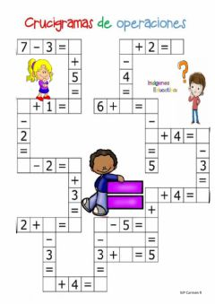
Liveworksheets permite transformar las tradicionales fichas imprimibles (Word/PDF) en "fichas virtuales interactivas"
https://es.liveworksheets.com/

Slide 3
¿CÓMO REGISTRARSE?
PASO 01: Ingresa a Google y coloca
https://es.liveworksheets.com/
INGRESAR

Slide 4
PASO 02:Cambia a español
PASO 03: Acceso a profesores

Slide 5
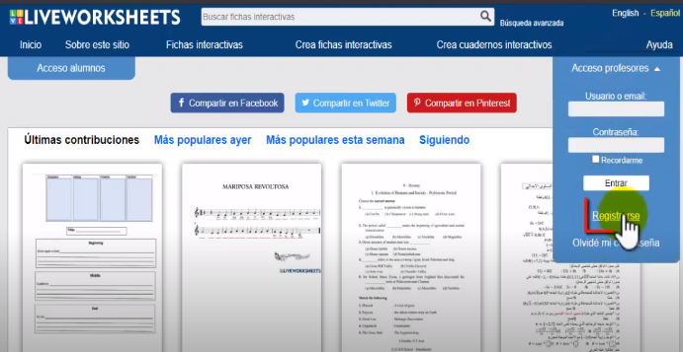
PASO 04: Acceso profesores y registrarse

Slide 6
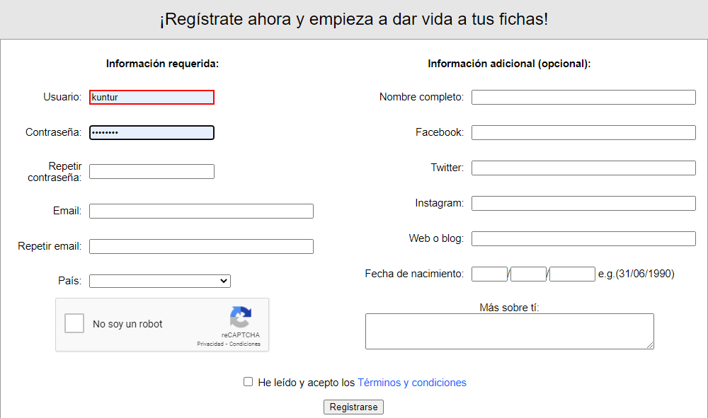
PASO 05:Concluir con el registro
Nombre que te identifica
Crea una contraseña
Tu correo electrónico

Slide 7
Paso 06: Activar cuenta en tu Email

Slide 8
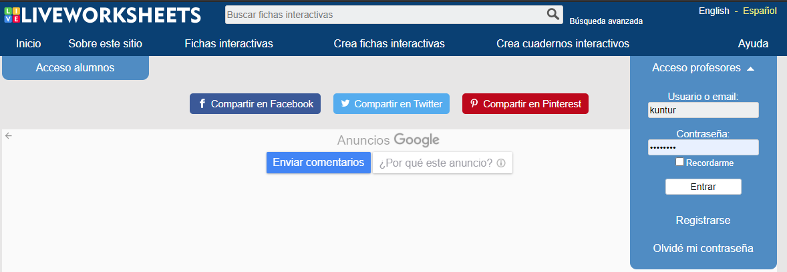
Paso 07: Accede con el usuario y
contraseña que creaste

Slide 9
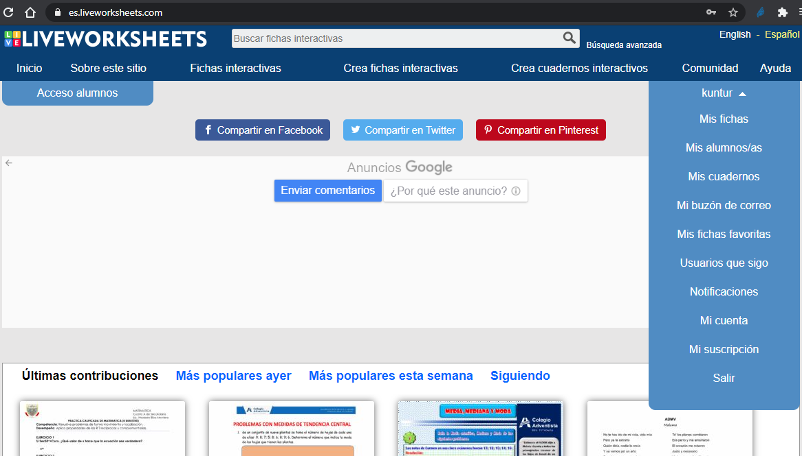
Paso 08:¡Listo! para crear las fichas interactivas
Más información sobre Liveworksheets
Fichas publicadas en todos los idiomas y en diferentes ramas del saber
Aquí se crea las fichas; además, encuentras tutoriales para que te guíes.
Aquí crea tus cuadernos con las fichas guardadas

Slide 10
FASE 01: ELABORA
1. EDITAR LA FICHA
2. CONVERTIR EN PDF
3. SUBIR A LA PLATAFORMA
https://es.liveworksheets.com/
La ficha de autoaprendizaje elaborado en Word, debe ser convertida al formato PDF.
Subir la ficha de autoaprendizaje en formato PDF, a la plataforma liveworksheets.com
El docente, en un editor de texto (Word) elabora creativamente su ficha de autoaprendizaje, dejando los espacios necesarios.

Slide 11
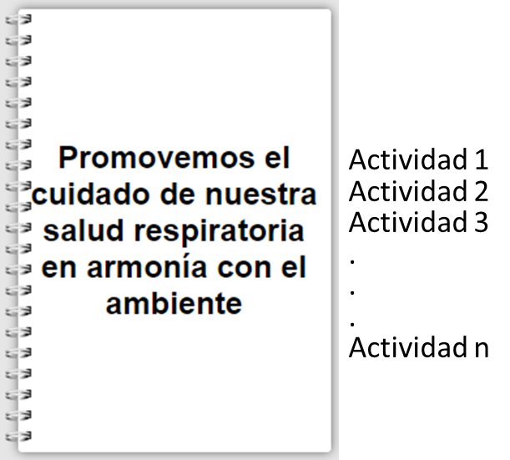
FASE 02: CONFIGURA
1. SELECCIONAR LA FICHA EN PDF
3. ORGANIZAR LAS FICHAS
2. APLICAR OPCIONES DE INTERACTIVIDAD
Cuadro de opciones
Selección múltiple
Emparejar
Arrastrar y soltar
Escucha
Sopa de letras
Hablar
Respuesta abierta
Reproducir sonido MP3
Añadir videos de YouTube
Añadir archivos de PowerPoint
Añadir enlaces
Identificamos y representamos datos sobre los cambios de temperatura que generan condiciones para la aparición de enfermedades respiratorias
Ya en la plataforma, seleccionamos la ficha de autoaprendizaje para aplicar la interactividad
Aplicamos las diversas opciones de interactividad, según las características de la fichas y del criterio del docente
Las fichas se pueden organizar por áreas, grupos, II.EE, etc. Esto lo podemos realizar utilizando los cuadernos interactivos.

Slide 12
FASE 03: DISTRIBUYE
SELECCIÓN DE FICHAS Y/O CUADERNOS
INTERACTÚAN LOS ESTUDIANTES
REPORTE DE LOS RESULTADOS
Notificaciones
Estudiantes sin registro
Por enlace
Estudiantes registrados
Por lista en plataforma
Los estudiantes resuelven la ficha, los resultados pueden ser observados por ellos mismos o enviados al docente.
Lista de estudiantes
Una vez preparada las fichas interactivas lo organizamos en el cuaderno interactivo para distribuir a los estudiantes. También podemos hacerlo con una sola ficha.
Reporte

Slide 13
CONFIGURACIÓN DE LA INTERACTIVIDAD
OPCIONES
Cuadro de opciones: choose opción 1/ *opción 2
Selección múltiple: select:yes select:no
Casillas de selección: tick:yes tick:no
Emparejar: join:1 join:1 join:2 join:2
Arrastrar y soltar: drag:1 drop:1 drag:2 drop:2
Escucha: listen: palabra que se debe escuchar
Sopa de letras: wordsearch-especificar nro de filas y columnas, clik en cada letra de la palabra.
Hablar: speak: palabra correcta
Respuesta abierta: Solo dibujar el cuadro de texto.
Reproducir sonido MP3: playmp3:luego seleccionar el archive mp3
Añadir videos de YouTube: Introducir la dirección de youtube.
Añadir archivos de PowerPoint: Insertar el código de inserción de onedrive
Añadir enlaces: link: dirección URL
Texto simple: print: digitar texto a mostrar.
Texto de respuestas: solo debe dibujar el cuadro de texto y digitar la respuesta que debe recibir.

Slide 14
CONFIGURACIÓN DE LA INTERACTIVIDAD
OPCIONES O COMANDOS: PRACTICAMOS
Una sola respuesta y opción abierta
Emparejar o unir con una línea: join:1 join:1 join:2 join:2
Arrastrar y soltar: drag:1 drop:1 drag:2 drop:2
Cuadro de opciones desplegable : choose opción 1/ *opción 2
Escucha: listen: palabra que se escuche el audio
Reproducir sonido MP3: playmp3: luego seleccionar el archivo mp3
Añadir videos de YouTube: Introducir la dirección de YouTube.

